Slide 1
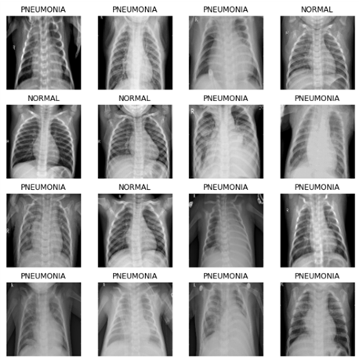
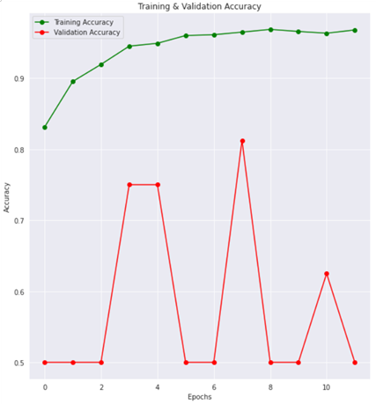
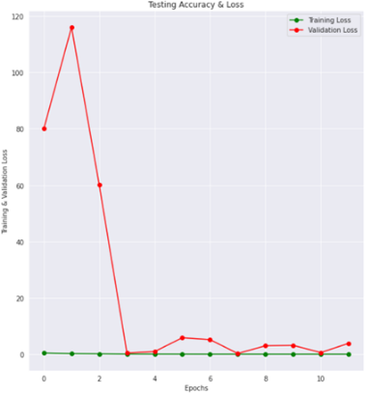
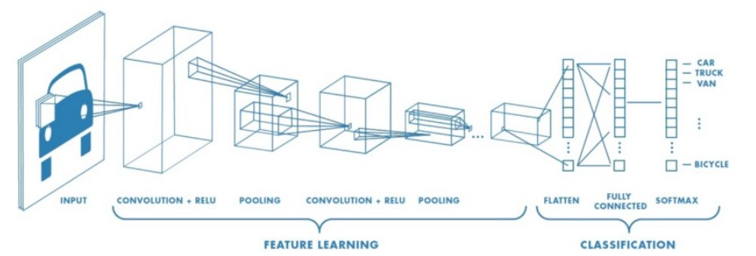
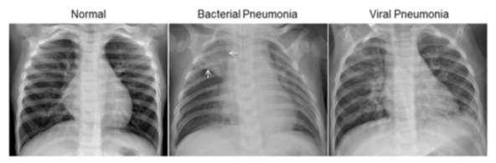
흉부 X선 데이터를 활용한 딥러닝 모델로 폐렴 진단
김가을
강남대학교 ICT공학부
폐렴은 초기 증상이 감기가 유사해 증상만으로는 진단하는 데 어려움이 있다.
이 때문에 폐렴을 진단하기 위해선 흉부 X선 검사를 진행하여 병변을 진단한다.
본 연구에서 흉부 X선 영상 데이터를 활용하여 폐렴을 분류하고 검출하는 딥러닝 모델을 구축한다.
흉부 X선 영상 데이터를 사용하여 폐렴을 진단하기 위한 AI 시스템의 일반 적용 가능성을 보여준다.
배 경
데이터 세트는 Train, Test, Validation 세 가지로 분류되어 있으며 폐렴과 정상에 대한 각 이미지를 포함하고 있다.
흉부 X선 데이터를 활용하여 모델링하기 위해 이미지 데이터의 불균형 문제를 해결하였다.
Train에 있는 배치 중 첫 번째 배치를 추출하여 나타낸 시각화 데이터이다.
모델 학습을 통한 분석을 위해 폐렴 데이터는 0으로, 정상 데이터는 1로 처리하였다.
2) 모델링 및 성능 평가
전처리한 데이터를 활용하여 구축된 CNN 모델을 학습하였다.
학습 모델링과 검증 모델링의 폐렴 유무에 따른 분류 및 정확도 평가와 모델링의 손실함수 값을 평가하여 그래프로 나타냈다.
결 과
방 법
딥러닝 기술은 많은 분야에서 좋은 성과를 이루며, 계속해서 발전함으로써 새로운 분야에서 기술의 혁신을 이끌고 있다.
또한 데이터 수가 증가할수록 성능이 계속해서 향상되는 특징이 있다.
합성곱 신경망(CNN) 기법을 활용하여 폐렴을 정확하게 진단하고자 한다.
CNN
CNN 모델은 딥러닝에서 주로 이미지 혹은 영상으로 된 데이터를 처리할 때 사용된다.
인간의 시신경 구조를 토대로 한 기술로 특징맵을 생성하는 필터까지도 학습이 가능하여 비전 분야에서 성능이 뛰어나다.
각각의 입력 데이터가 커널을 통해 컨볼루션 층을 통과하며 특징을 추출한다.
이러한 특징을 0에서 1 사이의 값으로 분류한다.
흉부X선의 정상/폐렴 분류
결 과
모델 정확도 평가
모델 실측치 평가
데이터
폐렴 진단을 위해 실제 환자 데이터를 활용하였다.
아래의 그림은 흉부 X선의 정상, 세균성 폐렴, 바이러스성 폐렴의 예시를 나타낸 이미지이다.
구축된 CNN 모델은 흉부 영상 데이터의 특징추출 및 분류를 위한 인공신경망의 학습 상태가 우수한 것으로 평가했다.
딥러닝 모델을 활용하여 정확한 의료 진단에 있어 유용하게 쓰일 것으로 판단한다.
폐렴 이외에 다른 질병을 식별해내는 데 활용될 수 있으며, 의학 영상 계에 높은 영향을 줄 응용 모델이다.
의료계와 관련된 딥러닝 모델의 기술은 임상적인 면에 있어 광범위하게 활용될 수 있다.
결론 및 고찰
흉부 X선의 폐렴 유무 예시

